Slide 1

5. maijs - SKAISTUMA DIENAS PATNĪ
5.-12.kl.meitenēm ar dermatoloģi Kristīni Bērziņu
#ekoskola
#videsizglītība
#kristīnebērziņa
KOPSAVILKUMS
Ražotāju izlikšanās, ka piedāvā ekoloģisko kosmētiku
Kosmētikas lietošanas ABC
Ādas kopšanas zelta likumi
Kas ir mana krēma sastāvā?
Diēta un akne – kā tas izpaužas uz sejas un ķermeņa?
Kas veido krēma cenu?
Dermokosmētika – droša un pārbaudīta
UV radiācijas mērījumi Rucavā (LVĢMC - par UV radiācijas indeksu katru dienu)
INCI – izvēlies sertificētu kosmētiku, kas zinātniski apstiprināta
Mājas darbs!
Aplikācija INCI beauty – kosmētikas sastāvs telefonā 1 sekundē! Noskenēsim savu kosmētiku! Pārsteigums, ka tajā ir neatļautas vielas!

Slide 2
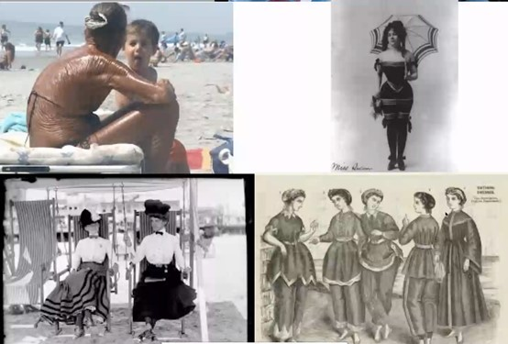

Slide 3
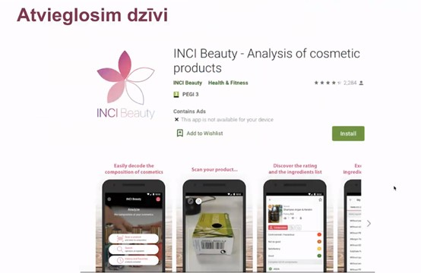

Slide 4
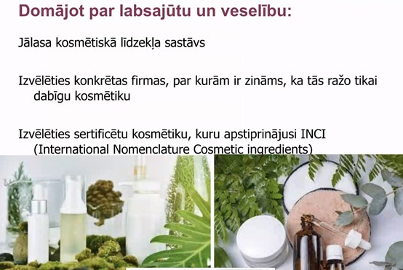

Slide 5
